Slide 1





Кредитування
фермерських господарств
АТ ”Ощадбанк”

Slide 2






Сільськогосподарське обладнання
( нове та вживане)
Вантажні та легкові транспортні засоби
Фермерське господарство
Сільсько господарська техніка
(нова та вживана)
Обігові кошти на закупівлю насіння, добрив, засобів захисту рослин
детальна інформація
у відділенні Ощадбанку

Slide 3
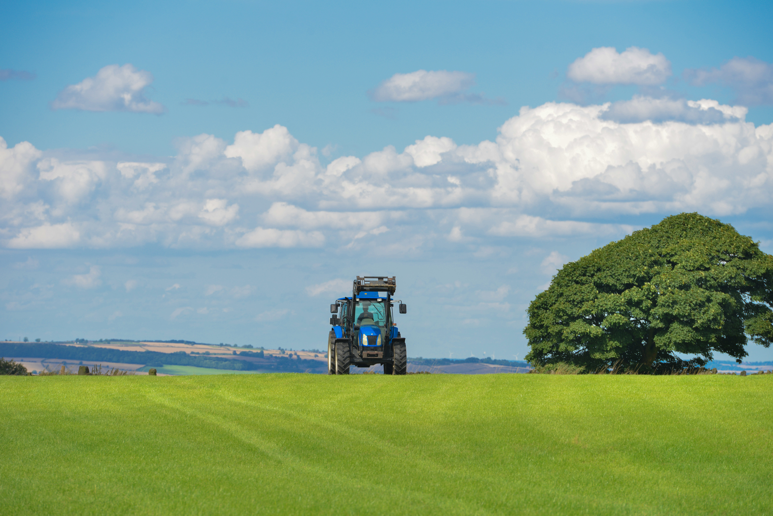



Державна програма фінансування в рамках програми 5-7-9
*Термін кредитування від 1 до 60 місяців
*Ставка по кредиту 5%, 7%, 9%
*Застава - 50 % гарантія ЄБРР / державна гарантія
*Комісія за видачу – 1,5 % від суми
Кредитування
по партнерських програмах
*Термін кредитування від 1 місяця до 120 місяців
*Ставка по кредиту 5%, 7%, 9% або індивідуальна
*Застава - 50 % гарантія ЄБРР / державна гарантія
*Можливе надання гранту ЄБРР від суми кредиту
*Комісія за видачу – 1,5 % від суми, при купівлі техніки CLAAS, John DEERE – 0 %
детальна інформація
у відділенні Ощадбанку

Slide 4
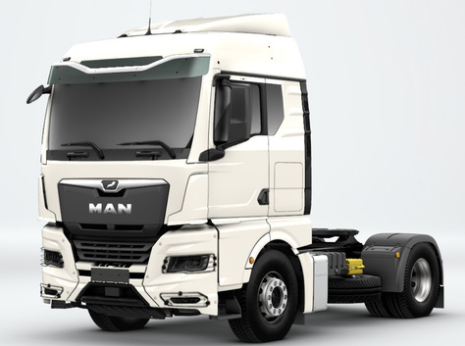
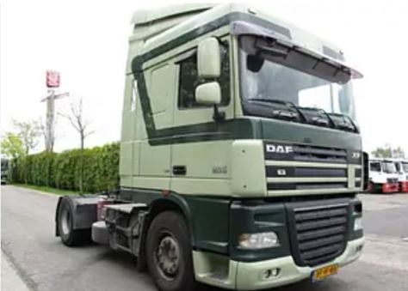
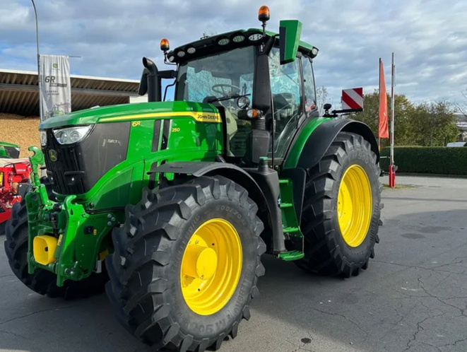
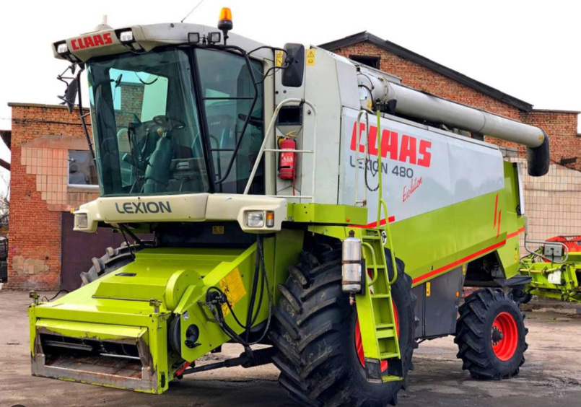
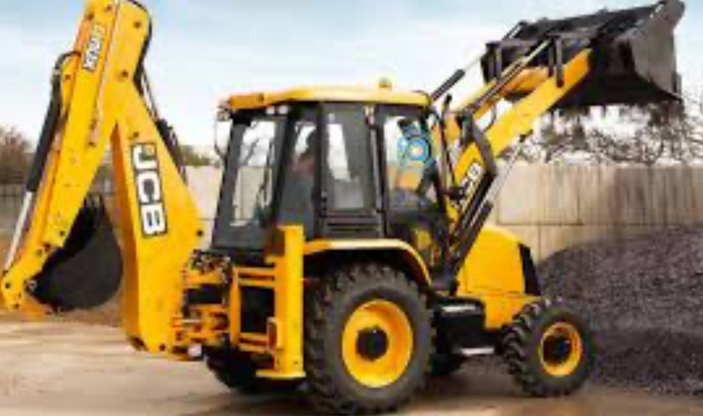
Програма кредитування “Доступні кредити 5-7-9”
терміном від 1 до 10 років
Вантажні автомобілі:
Сідельні тягачі - MAN, DAF, VOLVO FM, RENAULT PREMIUM
С/г техніка:
Трактори – CLAAS, John Deere, New Holland, CASE, JCB
Навісна та причіпна техніка

Slide 5
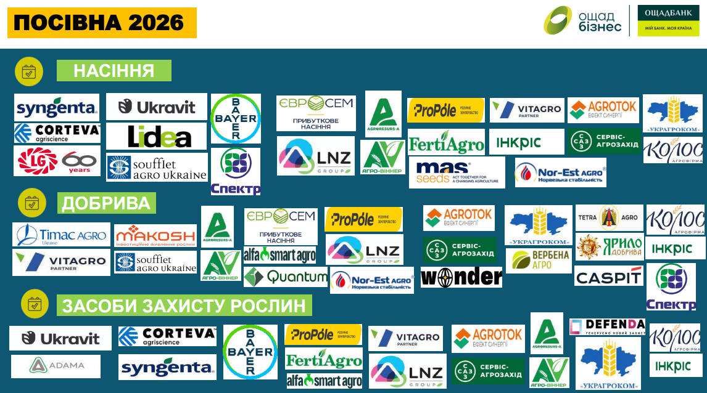

Slide 6
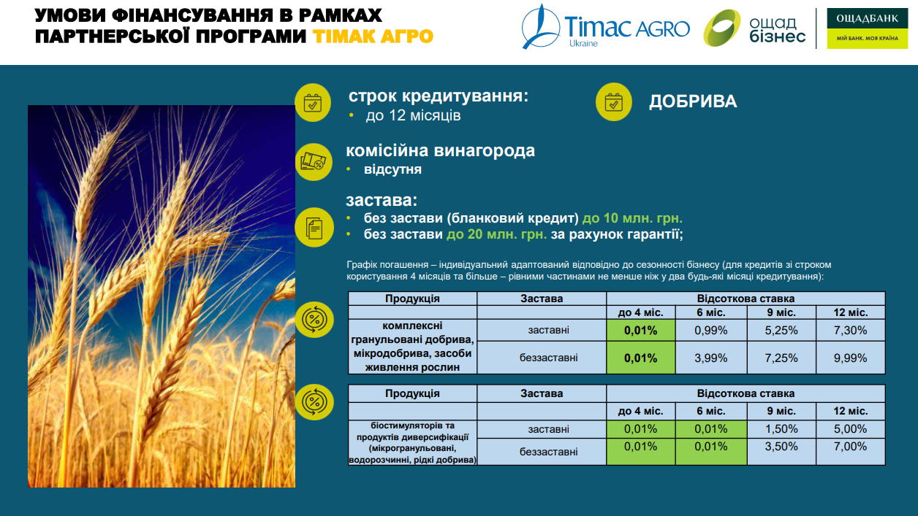

Slide 7
Обігові кошти
на закупівлю насіння, добрив, засобів захисту рослин
Загальні умови по Партнерських програмах
термін кредиту до 12 місяців
комісія за видачу від 0%
без застави до 20 млн. грн.
ставка по кредиту від 0,01%
співпраця з 32 постачальниками на індивідуальних умовах
детальна інформація
у відділенні Ощадбанку

Slide 8


ПАРТНЕРСЬКІ ПРОГРАМИ
ПЕРЕВАГИ ДЛЯ КЛІЄНТА
Фіксація курсу валюти;
Якщо у клієнта є власні кошти, можна запропонувати розмістити на депозит (8-10%);
Використати власні кошти ні інші потреби клієнта, напр. купівля нової техніки, оплата паливо-мастильних матеріалів і т.д., заробітна плат;
Не виводити оборотні кошти;
Можливість отримання суми кредиту до 20 млн. грн. без застави і додаткових витрат;
При таких великих сумах – відсутність комісії за видачу;
Графік погашення в останні 2 місяці, або у зручний період для клієнта.
,
Обігові кошти на купівлю Засобів захисту рослин, насіння та добрив

Slide 9
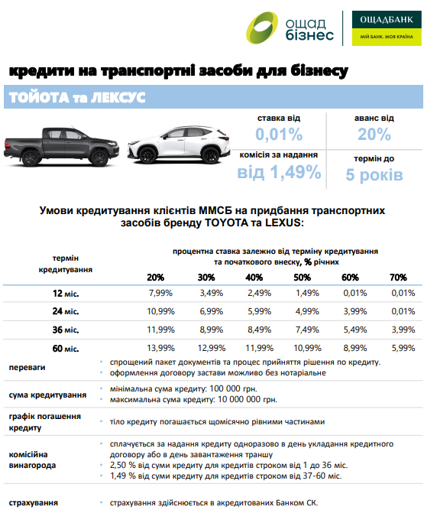
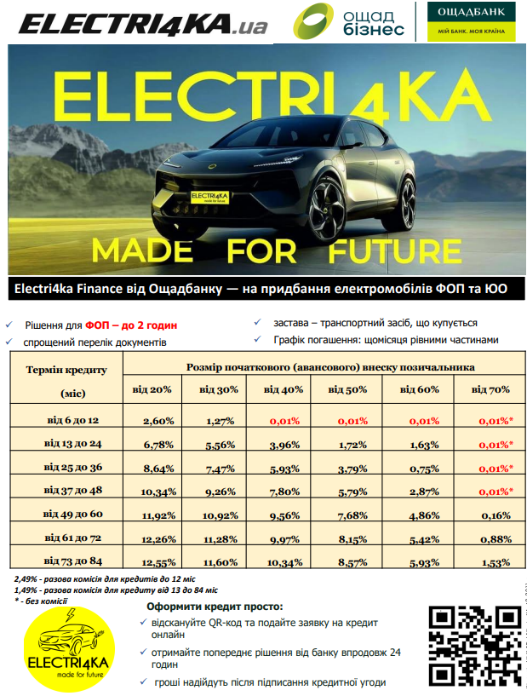
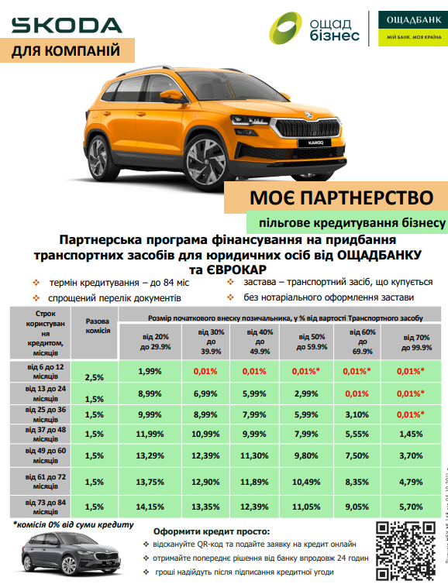
Кредитування легкових автомобілей

Slide 10
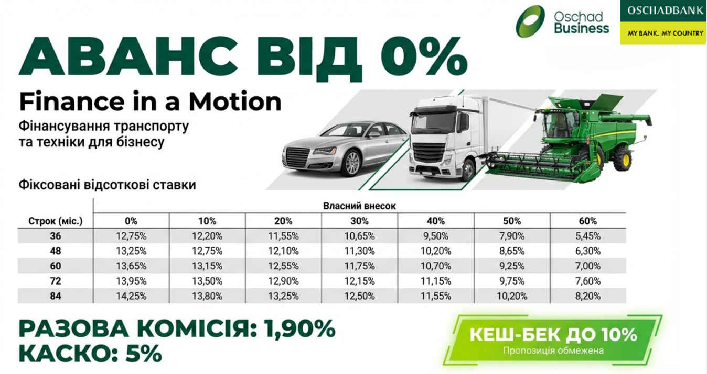

Slide 11
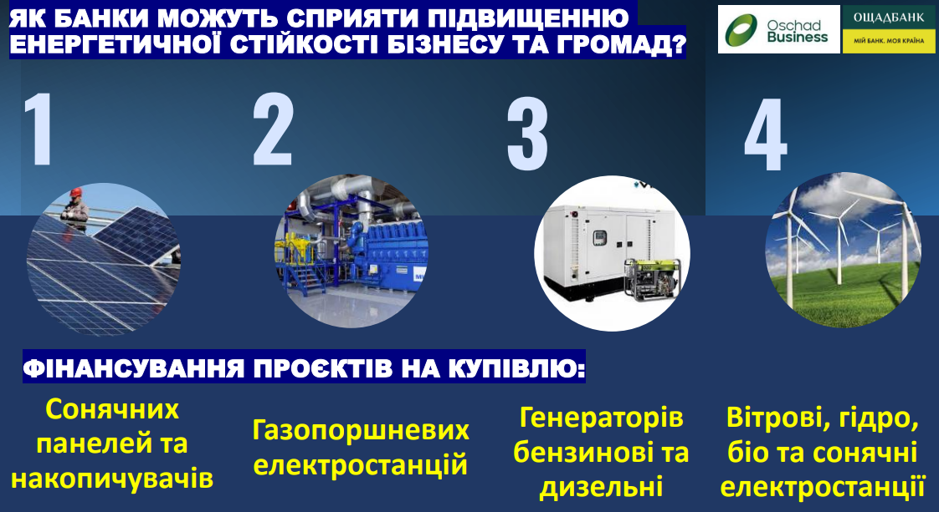
ЯК БАНКИ МОЖУТЬ СПРИЯТИ ПІДВИЩЕННЮ ЕНЕРГЕТИЧНОЇ СТІЙКОСТІ БІЗНЕСУ ТА ГРОМАД?

Slide 12
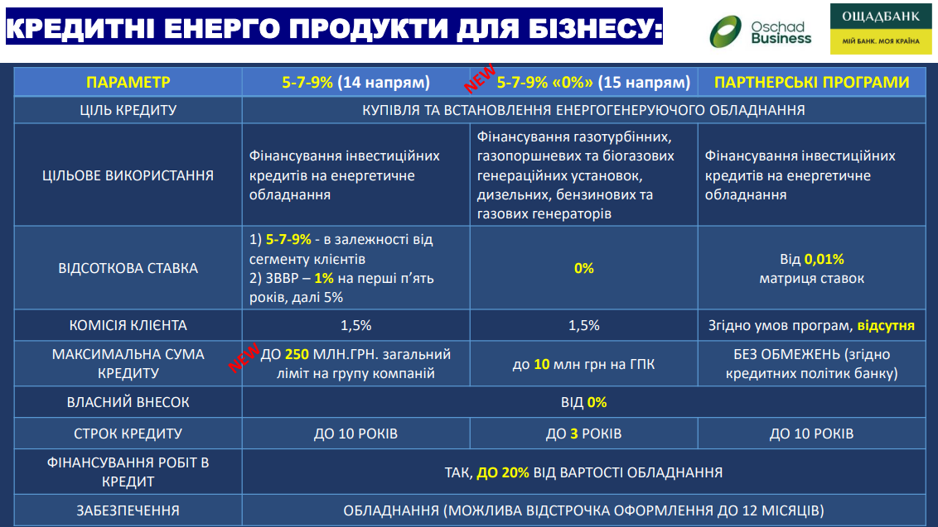

Slide 13


Slide 14




Грантові
програми
Державні програми
Українські
виробники
ЄБРР
952 постанова
“Зроблено в Україні”
Відшкодування – 15%
Техніка та обладнання
130 постанова
с/г техніка
та обладнання-25%

